Slide 1
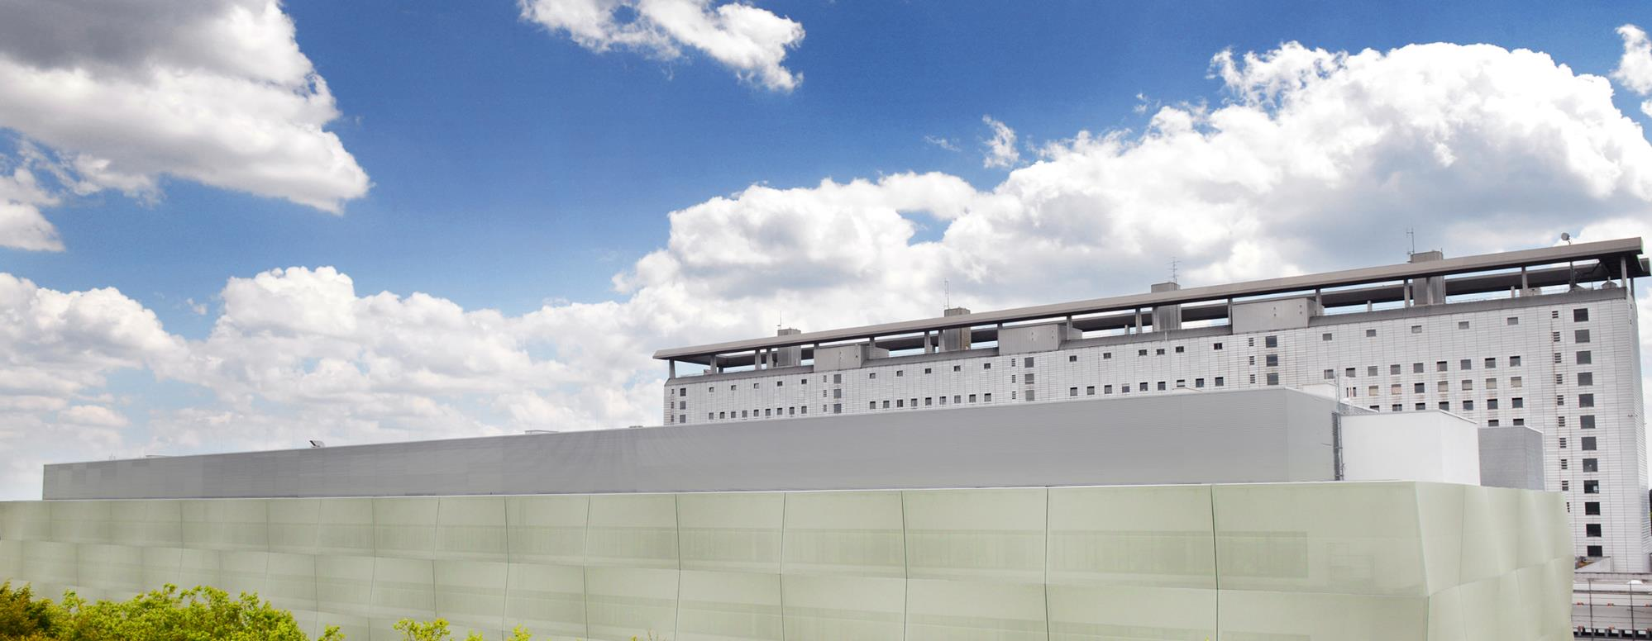
Warum bieten wir Protokollbiopsien an? Hintergrund und Beispiele
Patiententag Lebertransplantation
25.10.2025 | Dr. med. Mareljic Nikola
Medizinische Klinik und Poliklinik II

Slide 2
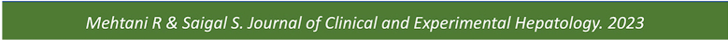
Warum bieten wir Protokollbiopsien an? Hintergrund und Beispiele
Patiententag Lebertransplantation
Hintergrund
Deutlich verbessertes Überleben nach Lebertransplantation dank immunsuppressiver Therapie
Häufige Nebenwirkungen unter Einnahme von Immunsuppressiva
Diabetes
Post LTx-
Immunsuppression
Hypertonie
Dyslipidämie
Niereninsuffizienz
Fettleber
Osteoporose
Adipositas
Malignität
Infektion
Notes:
1990-1994 transplantierte Patienten mit einem Nachbeobachtung bis 2003

Slide 3
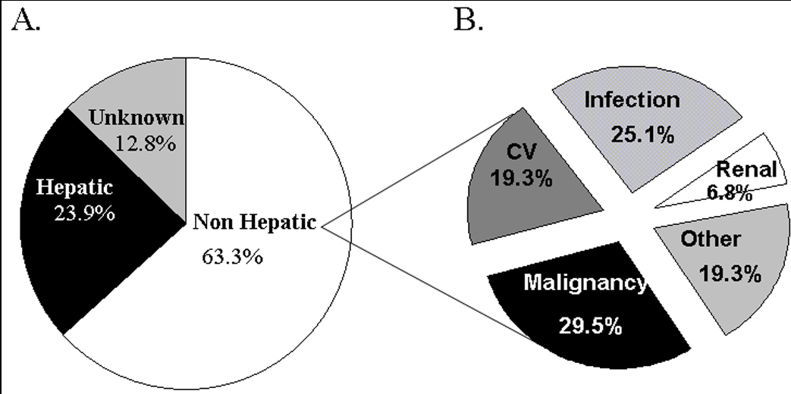
Warum bieten wir Protokollbiopsien an? Hintergrund und Beispiele
Patiententag Lebertransplantation
Hintergrund
Haupt-Todesursache Jahr 1-3:
Infektionen
Haupt-Todesursachen Jahr 4-7:
Malignität, kardiovaskuläre Ereignisse, Leberbversagen
Haupt-Todesursachen Jahr 8-12:
Leberversagen, Nierenversagen
Kardiovasuläre
Ereignisse
Leberversagen
Infektionen
Andere
Ursachen
Unbekannt
Nierenversagen
Malignität
Andere
Watt KD, Pedersen RA, Kremers WK, Heimbach JK, Charlton MR. Evolution of causes and risk factors for mortality post-liver transplant: results of the NIDDK long-term follow-up study. Am J Transplant. 2010 Jun;10(6):1420-7. doi: 10.1111/j.1600-6143.2010.03126.x. Epub 2010 May 10. PMID: 20486907; PMCID: PMC2891375.
Notes:
1990-1994 transplantierte Patienten mit einem Nachbeobachtung bis 2003

Slide 4
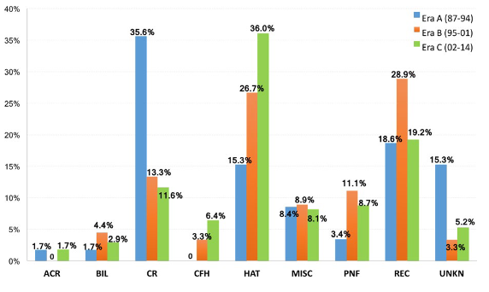
Warum bieten wir Protokollbiopsien an? Hintergrund und Beispiele
Patiententag Lebertransplantation
Hintergrund
Zeitraum ‘87-‘94
Zeitraum ‘95-‘01
Zeitraum ‘02-‘14
Geringe akute zelluläre Abstoßung (ACR)
Verbesserte chronische Abstoßung im Verlauf
Anstieg der chronischen Leberfibrose/Re-Zirrhose (CFH)
Neves Souza L, de Martino RB, Sanchez-Fueyo A, Rela M, Dhawan A, O'Grady J, Heaton N, Quaglia A. Histopathology of 460 liver allografts removed at retransplantation: A shift in disease patterns over 27 years. Clin Transplant. 2018 Apr;32(4):e13227. doi: 10.1111/ctr.13227. Epub 2018 Mar 23. PMID: 29478248.
Notes:
1987-2014 in London

Slide 5
Warum bieten wir Protokollbiopsien an? Hintergrund und Beispiele
Patiententag Lebertransplantation
Beispiel
Nicht-invasive Verfahren (u.a. Leberwerte, DSA, Elastografie) ungeeignet zur Erkennung von subklinischer Abstoßung und Fibrose → Biospie als Goldstandard
Protokollbiopsie zu festgelegten Zeitpunkten nach Lebertransplantation (1, 3, 5 und 10 Jahre)
Steuerung der Immuntherapie anhand des histopathologischen Befundes der Protokollbiopsie
Notes:
A,Organbox.
B,Blood/perfusatereservoir.
C,Tubing and equipment panel(e.g.oxygenator,dialysismachine,heatpump,etc.).
D,Terumoapparatusformonitoringgaspartialpressures,pH,temperature,andhematocrit.
E,Electronicsandprocessorhousing.
F,Remotecontrolledinfusionrack.

Slide 6
Warum bieten wir Protokollbiopsien an? Hintergrund und Beispiele
Patiententag Lebertransplantation
Beispiel
1.Jahr
Steroide < 16 Wochen +
Tacrolimus 5-8ng/ml +
MMF 500-1000mg
GFR < 60ml/min, HCC, CMV
Tacrolimus 3-5ng/ml
+
Everolimus 3-8ng/ml
Biopsie + DSA
Abstoßuns-risiko:
Entzündung
DSA
Fibrose
Niedrig
+
-
+/-
Tacrolimus
3-5ng/ml +
MMF 500mg
Mittel
+
-
-
Tacrolimus
5-8ng/ml +
MMF 1000mg
Hoch
+
+
+
Tacrolimus
5-8ng/ml +
Everolimus
3-8ng/ml
Saunders EA, Engel B, Höfer A, Hartleben B, Vondran FWR, Richter N, Potthoff A, Zender S, Wedemeyer H, Jaeckel E, Taubert R. Outcome and safety of a surveillance biopsy guided personalized immunosuppression program after liver transplantation. Am J Transplant. 2022 Feb;22(2):519-531. doi: 10.1111/ajt.16817. Epub 2021 Sep 13. PMID: 34455702.
Notes:
A,Organbox.
B,Blood/perfusatereservoir.
C,Tubing and equipment panel(e.g.oxygenator,dialysismachine,heatpump,etc.).
D,Terumoapparatusformonitoringgaspartialpressures,pH,temperature,andhematocrit.
E,Electronicsandprocessorhousing.
F,Remotecontrolledinfusionrack.

Slide 7
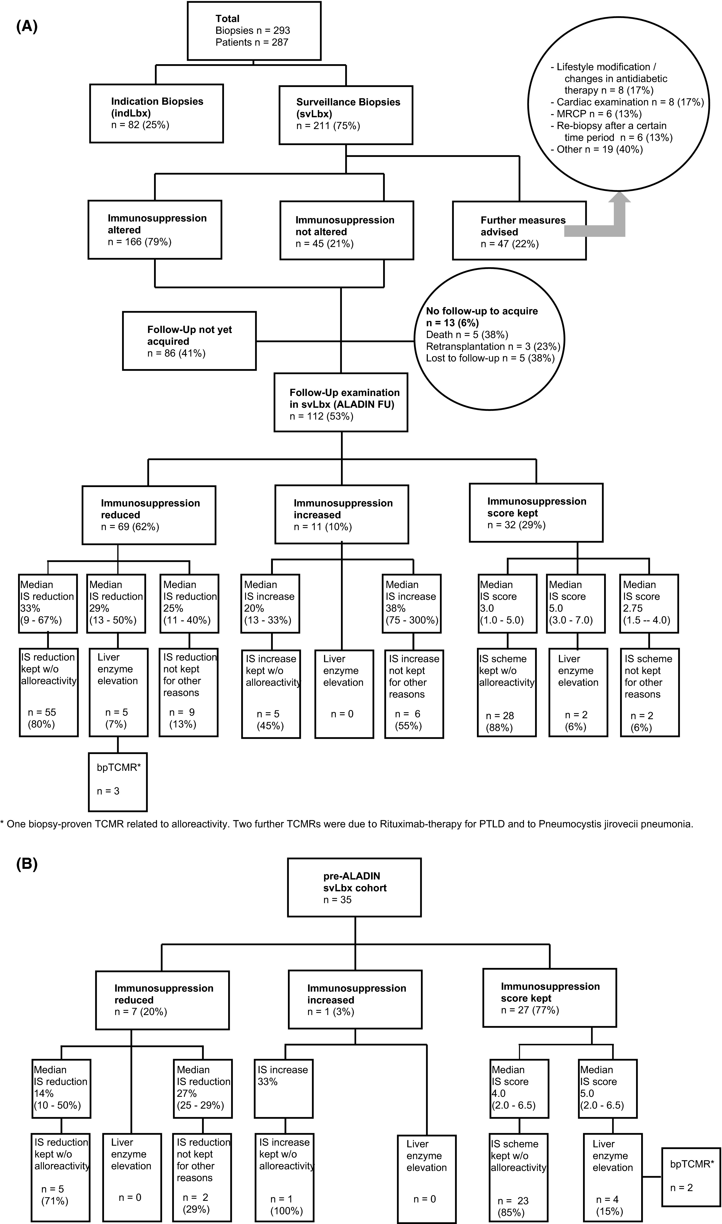
Warum bieten wir Protokollbiopsien an? Hintergrund und Beispiele
Patiententag Lebertransplantation
Beispiel
293 Biopsien bei 287 Patienten
82 (25%) Indikationsbiopsien; 211 (75%) Protokollbiopsien
Veränderung der Therapie bei 166 (79%); keine Veränderung der Therapie bei 45 (21%); weitere Maßnahmen bei 47 (22%)
Nachbeobachtung noch nicht erfolgt bei 86 (41%); keine Nachbeobachtung bei 13 (6%)
Nachbeobachtung erfolgt bei 112 (53%) ALADIN FU
Saunders EA, Engel B, Höfer A, Hartleben B, Vondran FWR, Richter N, Potthoff A, Zender S, Wedemeyer H, Jaeckel E, Taubert R. Outcome and safety of a surveillance biopsy guided personalized immunosuppression program after liver transplantation. Am J Transplant. 2022 Feb;22(2):519-531. doi: 10.1111/ajt.16817. Epub 2021 Sep 13. PMID: 34455702.
Notes:
A,Organbox.
B,Blood/perfusatereservoir.
C,Tubing and equipment panel(e.g.oxygenator,dialysismachine,heatpump,etc.).
D,Terumoapparatusformonitoringgaspartialpressures,pH,temperature,andhematocrit.
E,Electronicsandprocessorhousing.
F,Remotecontrolledinfusionrack.

Slide 8
Warum bieten wir Protokollbiopsien an? Hintergrund und Beispiele
Patiententag Lebertransplantation
Beispiel
Nachbeobachtung erfolgt bei 112 (53%) ALADIN FU
Reduktion der Therapie bei 69 (62%); Steigerung der Therapie bei 11 (10%); Therapie beibehalten bei 32 (29%)
Relative Veränderung der Therapie in Prozent
Therapie wurde beibehalten; Erhöhung der Leberenzyme; Therapie wurde nicht beibehalten
Nachgewiesene Abstoßungsreaktion
Saunders EA, Engel B, Höfer A, Hartleben B, Vondran FWR, Richter N, Potthoff A, Zender S, Wedemeyer H, Jaeckel E, Taubert R. Outcome and safety of a surveillance biopsy guided personalized immunosuppression program after liver transplantation. Am J Transplant. 2022 Feb;22(2):519-531. doi: 10.1111/ajt.16817. Epub 2021 Sep 13. PMID: 34455702.
Notes:
A,Organbox.
B,Blood/perfusatereservoir.
C,Tubing and equipment panel(e.g.oxygenator,dialysismachine,heatpump,etc.).
D,Terumoapparatusformonitoringgaspartialpressures,pH,temperature,andhematocrit.
E,Electronicsandprocessorhousing.
F,Remotecontrolledinfusionrack.

Slide 9
Warum bieten wir Protokollbiopsien an? Hintergrund und Beispiele
Patiententag Lebertransplantation
Beispiel
Einschluss von 35 Patienten in pre-ALADIN
Reduktion der Therapie bei 7 (20%); Steigerung der Therapie bei 1 (3%); Therapie beibehalten bei 27 (77%)
Relative Veränderung der Therapie in Prozent
Therapie wurde beibehalten; Erhöhung der Leberenzyme; Therapie wurde nicht beibehalten
Nachgewiesene Abstoßungsreaktion
Saunders EA, Engel B, Höfer A, Hartleben B, Vondran FWR, Richter N, Potthoff A, Zender S, Wedemeyer H, Jaeckel E, Taubert R. Outcome and safety of a surveillance biopsy guided personalized immunosuppression program after liver transplantation. Am J Transplant. 2022 Feb;22(2):519-531. doi: 10.1111/ajt.16817. Epub 2021 Sep 13. PMID: 34455702.
Notes:
A,Organbox.
B,Blood/perfusatereservoir.
C,Tubing and equipment panel(e.g.oxygenator,dialysismachine,heatpump,etc.).
D,Terumoapparatusformonitoringgaspartialpressures,pH,temperature,andhematocrit.
E,Electronicsandprocessorhousing.
F,Remotecontrolledinfusionrack.

Slide 10
Warum bieten wir Protokollbiopsien an? Hintergrund und Beispiele
Patiententag Lebertransplantation
Beispiel
Reduktion der Therapie in ALADIN FU Kohorte in 62% der Fälle vs. 20% in pre-ALADIN
Steigerung der Therapie in ALADIN FU Kohorte in 10% vs. 3% in pre-ALADIN
Trotz Reduktion der Therapie kein erhöhtes Auftreten einer Abstoßungsreaktion
Notes:
Biopsy-proven clinTCMR (bp-clinTCMR) seen in one patient. After highdosage steroids and re-initiation of baseline IS, liver values normalized and are still <1.5× ULN 1 year later
remaining two patients had bp-clinTCMR in the course of severe and finally lethal systemic diseases (pneumocystis pneumonia and recurrent PTLD)
Bp-clinTCMR and liver enzyme elevations as a combined end point was not significantly more prevalent in ALADIN FU with reduced IS (5/69 during 81 patient years of follow-up) compared to pre-ALADIN (4/35 patients; p = .481).

Slide 11
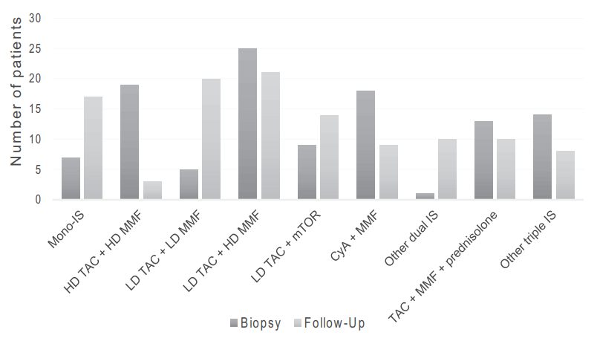
Warum bieten wir Protokollbiopsien an? Hintergrund und Beispiele
Patiententag Lebertransplantation
Beispiel
Saunders EA, Engel B, Höfer A, Hartleben B, Vondran FWR, Richter N, Potthoff A, Zender S, Wedemeyer H, Jaeckel E, Taubert R. Outcome and safety of a surveillance biopsy guided personalized immunosuppression program after liver transplantation. Am J Transplant. 2022 Feb;22(2):519-531. doi: 10.1111/ajt.16817. Epub 2021 Sep 13. PMID: 34455702.
Notes:
A,Organbox.
B,Blood/perfusatereservoir.
C,Tubing and equipment panel(e.g.oxygenator,dialysismachine,heatpump,etc.).
D,Terumoapparatusformonitoringgaspartialpressures,pH,temperature,andhematocrit.
E,Electronicsandprocessorhousing.
F,Remotecontrolledinfusionrack.

Slide 12
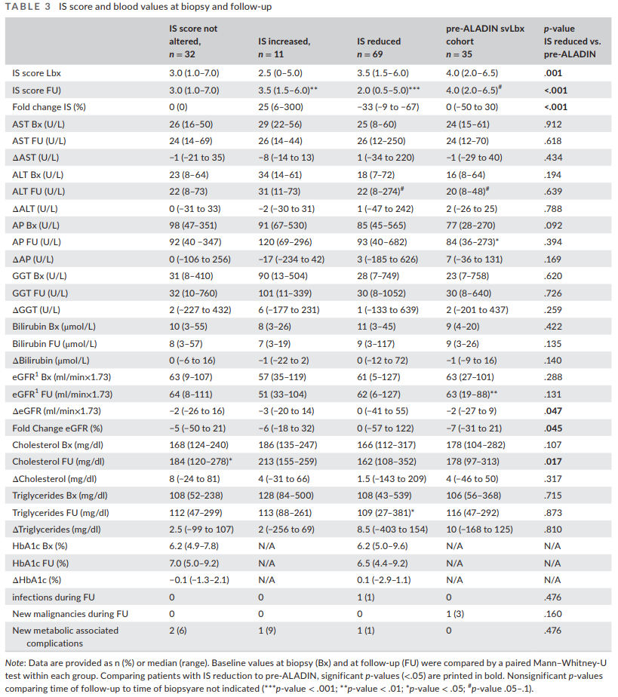
Warum bieten wir Protokollbiopsien an? Hintergrund und Beispiele
Patiententag Lebertransplantation
Beispiel
Keine Verschlechterung der Leberwerte
Verbesserung der Nierenwerte
Verbesserung des Cholesterins
Saunders EA, Engel B, Höfer A, Hartleben B, Vondran FWR, Richter N, Potthoff A, Zender S, Wedemeyer H, Jaeckel E, Taubert R. Outcome and safety of a surveillance biopsy guided personalized immunosuppression program after liver transplantation. Am J Transplant. 2022 Feb;22(2):519-531. doi: 10.1111/ajt.16817. Epub 2021 Sep 13. PMID: 34455702.
Notes:
A,Organbox.
B,Blood/perfusatereservoir.
C,Tubing and equipment panel(e.g.oxygenator,dialysismachine,heatpump,etc.).
D,Terumoapparatusformonitoringgaspartialpressures,pH,temperature,andhematocrit.
E,Electronicsandprocessorhousing.
F,Remotecontrolledinfusionrack.

Slide 13
Warum bieten wir Protokollbiopsien an? Hintergrund und Beispiele
Patiententag Lebertransplantation
Beispiel
Vorteile der Protokollbiopsie gesteuerten, personalisierten Immunsuppression:
Bei unauffälliger Biopsie → Reduktion der Therapie → weniger Nebenwirkungen
Bei auffälliger Biopsie → Steigerung der Therapie → weniger subklinische Abstoßung → weniger Fibrose/Re-Zirrhose
Notes:
Biopsy-proven clinTCMR (bp-clinTCMR) seen in one patient. After highdosage steroids and re-initiation of baseline IS, liver values normalized and are still <1.5× ULN 1 year later
remaining two patients had bp-clinTCMR in the course of severe and finally lethal systemic diseases (pneumocystis pneumonia and recurrent PTLD)
Bp-clinTCMR and liver enzyme elevations as a combined end point was not significantly more prevalent in ALADIN FU with reduced IS (5/69 during 81 patient years of follow-up) compared to pre-ALADIN (4/35 patients; p = .481).

Slide 14
Vielen Dank
für Ihre Aufmerksamkeit!
E-Mail: Nikola.Mareljic@med.uni-muenchen.de

